Slide 1
TRƯỜNG TIỂU HỌC PHÚC LỢI
TUẦN 12
Toán
Giải bài toán bằng hai bước tính (T1)

Slide 2
KHỞI ĐỘNG

Slide 3
Bài toán 1
Có 5 bông hoa cúc. Số hoa hồng nhiều hơn số hoa cúc là 2 bông. Hỏi: Có bao nhiêu bông hoa hồng?

Slide 4
Bài giải
Số bông hồng có là:
5 + 2 = 7 ( bông)
Đáp số: 7 bông hồng

Slide 5
Bài toán 1:
Có 5 bông hoa cúc. Số hoa hồng nhiều hơn số hoa cúc là 2 bông. Hỏi:
Có bao nhiêu bông hoa hồng?
b) Có bao nhiêu bông hoa hồng và hoa cúc?
Có 5 bông hoa cúc
hoa hồng
nhiều hơn
hoa cúc
2
bao nhiêu bông hoa hồng?
bao nhiêu bông hoa hồng và hoa cúc?

Slide 6
PHÉP NHÂN, PHÉP CHIA TRONG PHẠM VI 100
Chủ đề 4
Bài 28:
GIẢI BÀI TOÁN BẰNG HAI BƯỚC TÍNH (TIẾT 1)

Slide 7
Giải bài toán bằng hai bước tính. Nắm được các bước giải và trình bày bài giải các bài toán.
Làm được các bài toán giải bằng hai bước tính.

Slide 8
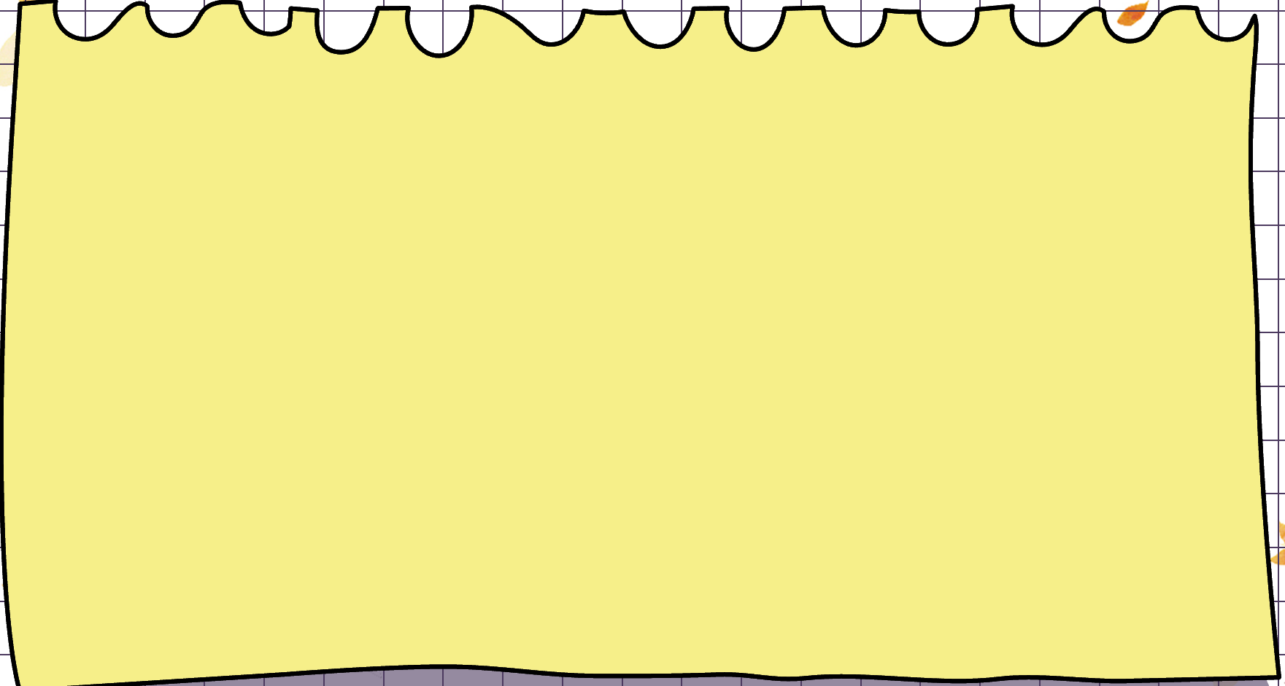

Slide 9
Bài toán 1:
Có 5 bông hoa cúc. Số hoa hồng nhiều hơn số hoa cúc là 2 bông. Hỏi:
Có bao nhiêu bông hoa hồng?
b) Có bao nhiêu bông hoa hồng và hoa cúc?
Có 5 bông hoa cúc
hoa hồng
nhiều hơn
hoa cúc
2
bao nhiêu bông hoa hồng?
bao nhiêu bông hoa hồng và hoa cúc?

Slide 10
Tóm tắt
5 bông
Hoa cúc
Hoa hồng
2 bông
? bông
Bài giải
a) Số bông hoa hồng có là:
5 + 2 = 7 (bông)

Slide 11
5 bông
Hoa cúc
? bông
? bông
7 bông
Hoa hồng
b) Số bông hoa hồng và hoa cúc là:
5 + 7 = 12 ( bông)
Đáp số: a) 7 bông hoa
b) 12 bông hoa

Slide 12
Bài giải
a) Số bông hoa hồng có là:
5 + 2 = 7 (bông)
b) Số bông hoa hồng và hoa cúc là:
5 + 7 = 12 ( bông)
Đáp số: a) 7 bông hoa
b) 12 bông hoa

Slide 13
Bài toán 2:
Ngăn trên có 10 quyển sách, ngăn dưới có nhiều hơn ngăn trên 3 quyển sách. Hỏi cả hai ngăn có bao nhiêu quyển sách?

Slide 14
Bài toán 2:
Ngăn trên có 10 quyển sách, ngăn dưới có nhiều hơn ngăn trên 3 quyển sách. Hỏi cả hai ngăn có bao nhiêu quyển sách?
Tóm tắt:
Bài giải
Ngăn dưới có số quyển sách là:
10 + 3 = 13 (quyển)
10 quyển
Ngăn trên:
3 quyển
? quyển
Ngăn dưới:
Cả hai ngăn có số quyển sách là:
10 + 13 = 23 (quyển)
Đáp số: 23 quyển sách

Slide 15
Các bước giải và trình bày bài giải bài toán giải bằng hai bước tính.
1
Tìm hiểu, phân tích, tóm tắt đề
2
Tìm cách giải phù hợp
3
Trình bày bài giải

Slide 16
GIẢI BÀI TOÁN BẰNG HAI BƯỚC TÍNH

Slide 18
Bài 1: Số?
Can thứ nhất đựng 5l nước mắm, can thứ 2 đựng số lít nước mắm gấp 3 lần can thứ nhất. Hỏi cả hai can đựng được bao nhiêu lít nước mắm?
Tóm tắt
Bài giải
Số lít nước mắm ở can thứ nhất là:
5 x ? = ? (l)
Số lít nước mắm ở cả hai can là:
? + ? = ? (l)
Đáp số: ? l nước mắm
5 l
Can thứ nhất:
? l
Can thứ hai:

Slide 19
Bài giải
Số lít nước mắm ở can thứ nhất là:
5 x 3 = 15 (l)
Số lít nước mắm ở cả hai can là:
15 + 5 = 15 (l)
Đáp số: 20l nước mắm

Slide 20
Bài toán 2:
Mai gấp được 10 cái thuyền, Nam gấp được ít hơn Mai 3 cái thuyền. Hỏi cả hai bạn gấp được bao nhiêu cái thuyền.
Bài giải
Nam gấp được số thuyền là:
10- 3 = 7 ( cái)
Cả hai bạn gấp được số thuyền là:
10 + 7 = 17 (cái)
Đáp số: 17 cái thuyền
Tóm tắt
Nam:
? cái
Mai:
10 cái

Slide 21
Các bước giải và trình bày bài giải bài toán giải bằng hai bước tính.
1
Tìm hiểu, phân tích, tóm tắt đề
2
Tìm cách giải phù hợp
3
Trình bày bài giải

Slide 22
CHÀO TẠM BIỆT
CÁC EM!

